Slide 1

Олександр Загоруйко © 2026
N-Tier Architecture

Slide 2
План презентації - 6 пар
Поняття монолітної архітектури
Інші варіанти архітектур
3-рівнева архітектура
Рівень подання
Рівень бізнес-логіки
Рівень доступу до даних
Поняття Clean Architecture
Приклад
Практика

Slide 3
Архітектура додатків
Розгляньмо архітектуру додатку:
https://github.com/sunmeat/aspnetcore_onetomany
Вона є монолітною.
1) Виконавчий файл — це .exe. Після публікації (dotnet publish, self-contained) буде отримано самодостатній executable, який містить весь код, бібліотеки та .NET runtime. Цей .exe запускає Kestrel, вбудований веб-сервер ASP.NET Core.
Додаток стартує, створює хост, і саме Kestrel починає прослуховувати запити. Тобто .exe — це не окремий IIS чи Nginx, а додаток, який сам себе хостить через Kestrel.
2) .dll — тут зібраний основний код проєкту. Виконавчий .exe — це лише тонкий "запускальник" (entry point), створений dotnet'ом, який завантажує .dll і запускає Main.
У монолітному ASP.NET Core MVC:
.exe — це виконавчий файл, який запускає Kestrel як веб-сервер
.dll — це фактично сам додаток (весь бізнес-код)
Це дозволяє розгортати додаток просто копіюванням папки publish на сервер і запуском .exe.

Slide 4
Монолітна архітектура
Монолітна архітектура (monolithic architecture) — це класичний підхід до побудови додатків, коли весь додаток є єдиним цілим:
Усі компоненти (інтерфейс користувача, бізнес-логіка, доступ до даних, база даних) знаходяться в одній кодовій базі та розгортаються як один виконавчий файл (наприклад, один веб-додаток ASP.NET Core).
Переваги:
Простота розробки, тестування та розгортання на початкових етапах
Висока продуктивність (немає мережевих викликів між компонентами)
Недоліки:
З ростом проєкту код стане складним для підтримки
Будь-яка зміна вимагає перезбирання та перерозгортання всього додатка
Важко масштабувати окремі частини
Ризик, що помилка в одному модулі «завалить» весь додаток

Slide 5
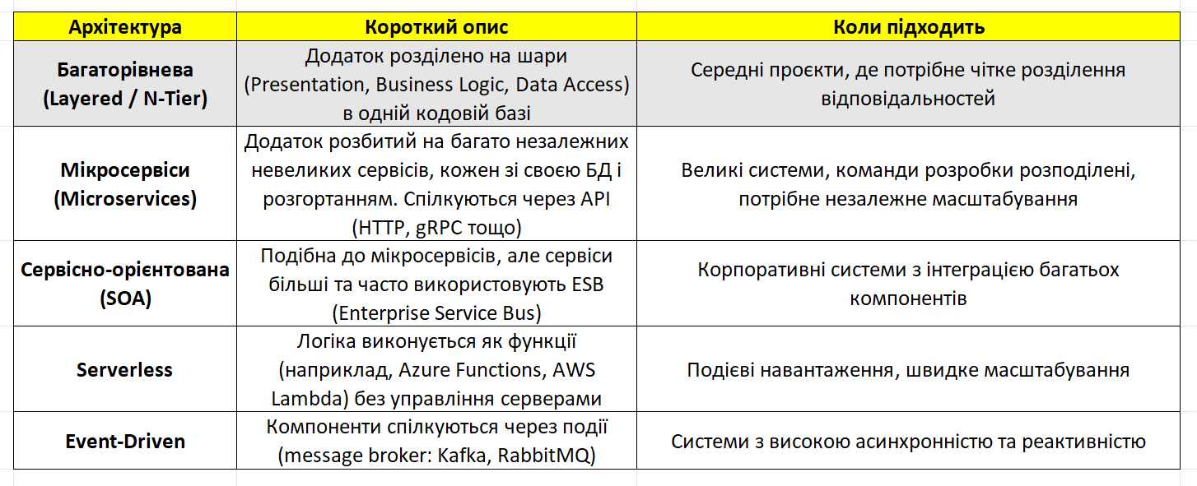
Альтернативні архітектури

Slide 6
Моделі розробки веб-додатків
Один з головних болів монолітного ASP.NET Core MVC-додатка виникає тоді, коли проєкт починає рости, а ви думаєте про майбутнє.
Основні моделі розробки веб-додатків на ASP.NET Core:
MVC - класичний підхід: контролери, моделі, подання (Views на Razor), найпоширеніший для серверного рендерингу
Razor Pages - спрощена модель без контролерів, де кожна сторінка = файл .cshtml + code-behind, менш популярна, але зручна для простих CRUD-додатків
SPA (наприклад, з React/Angular/Vue), коли сервер надає тільки API (ASP.NET Core Web API), а фронтенд — окремий JS-додаток, підходить для складних інтерактивних інтерфейсів
Blazor, де NET-код працює в браузері (WebAssembly) або на сервері (Server), набирає популярність, дозволяє писати фронтенд на C#

Slide 7
Проблеми моноліту
Якщо весь додаток (моделі, контекст EF, репозиторії, сервіси, контролери, Views) знаходиться в одному проєкті, то:
Перенесення на іншу модель = дуже багато роботи. Наприклад, якщо треба перейти з MVC на Web API + React SPA:
Треба видалити всі Views та контролери MVC
Переписати маршрутизацію
Налаштувати CORS, аутентифікацію тощо
Частина коду (моделі, валідація, логіка доступу до БД) може бути повторно використана, але вона "заплутана" з MVC-специфічним кодом
Білд стає повільним. Реальні проєкти з 50–100+ класами білдяться мінімум 1–5 хвилин при повній перезбірці. У Visual Studio при кожній зміні запускається компіляція всього проєкту — це дратує, особливо коли редагується тільки один шар
Не хочеться білдити весь проєкт щоразу. Коли змінюється тільки модель Song, чому має компілюватися весь UI-шар?
Рішення — багаторівнева архітектура з окремими проєктами (solution з кількома projects).

Slide 8
Класична 3-рівнева архітектура
Класична 3-рівнева архітектура програмного забезпечення, яка найчастіше використовується в корпоративній розробці, зокрема в ASP.NET Core MVC-додатках, передбачає чітке розділення відповідальностей (Separation of Concerns) між трьома основними шарами:
Верхній (Presentation Layer) - відповідає за взаємодію з користувачем: відображення даних та отримання вводу. Сюди відносяться контролери, вью (Razor), Razor Pages, HTML/CSS/JS (wwwroot), API-контролери (якщо SPA)
Середній (Business Logic Layer, BLL) - містить бізнес-правила та логіку додатка, обробляє дані перед збереженням або відображенням. Сюди відносяться сервіси, валідація бізнес-правил, розрахунки, авторизація
Нижній (Data Access Layer, DAL) - відповідає за роботу з базою даних: читання, запис, оновлення, видалення. Сюди відносяться DbContext (EF Core), репозиторії (Repository), Unit of Work, міграції

Slide 9
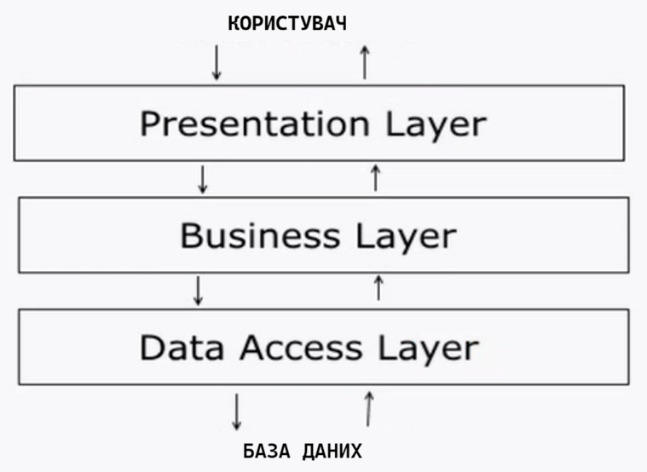
Класична 3-рівнева архітектура

Slide 10
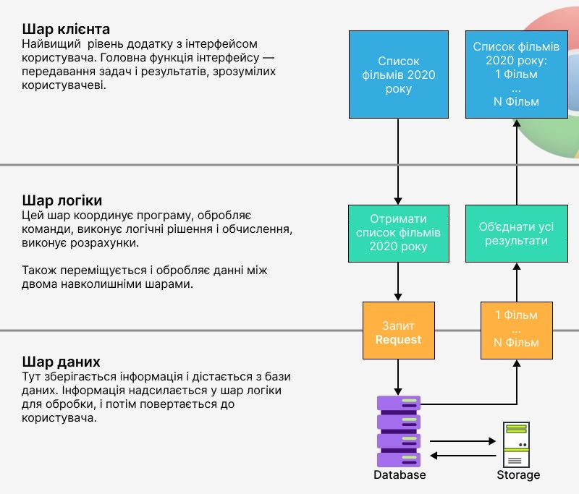
Класична 3-рівнева архітектура

Slide 11
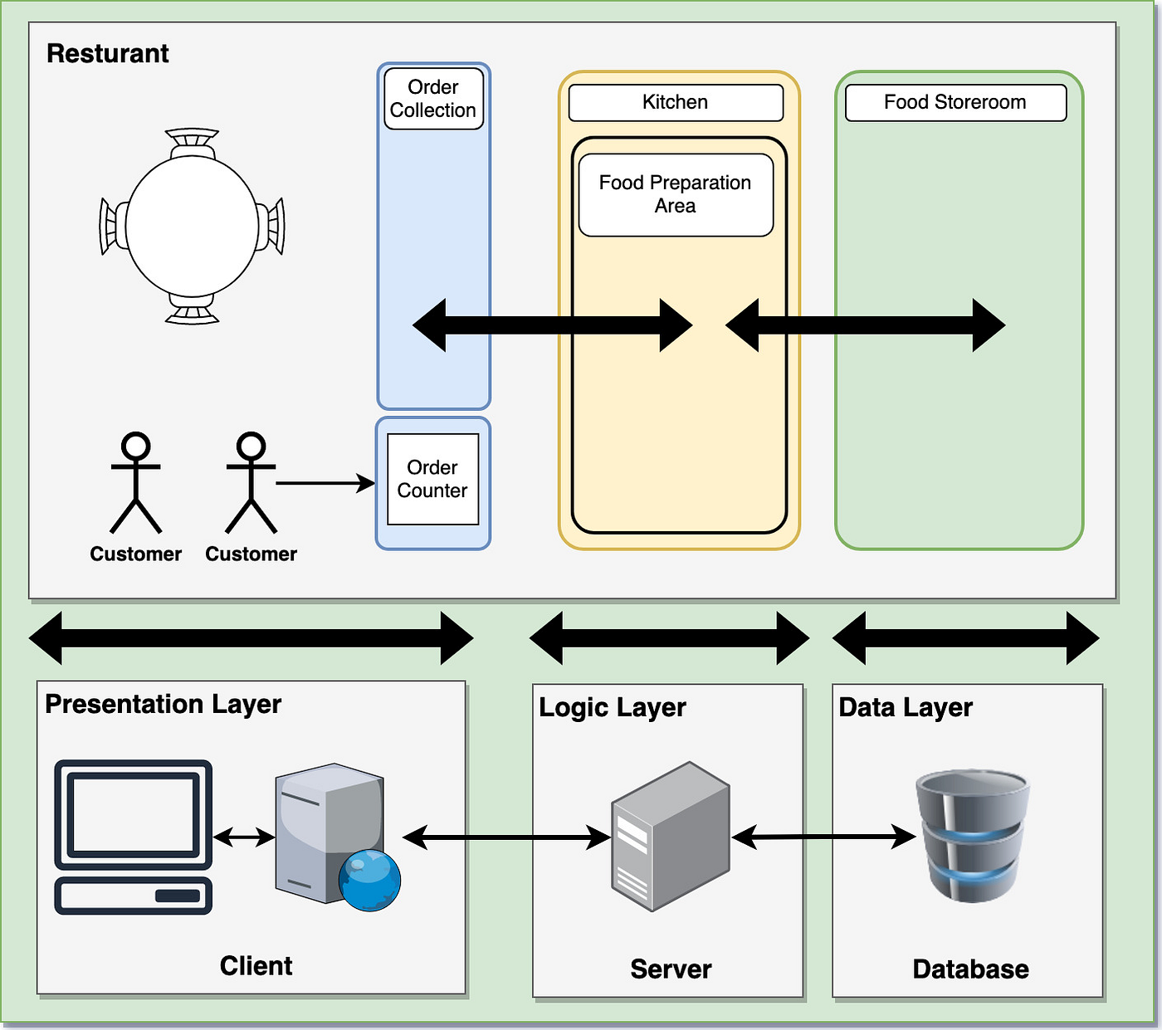
Класична 3-рівнева архітектура

Slide 12
Рівень подання
Presentation layer (рівень подання) - це рівень, з яким безпосередньо взаємодіє користувач
Цей рівень включає компоненти інтерфейсу користувача, механізм отримання введення від користувача
Зокрема, на цьому рівні знаходяться стилі, статичні сторінки HTML, JavaScript (wwwroot)
Крім того, на цьому рівні знаходяться ViewModels (сполучні моделі), контролери, подання, об'єкти контексту HTTP-запиту (User, Session, Request, Response тощо)

Slide 13
Рівень бізнес-логіки
Business layer (рівень бізнес-логіки) містить набір компонентів (сервісів), які відповідають за обробку отриманих від рівня подань даних
Цей рівень реалізує всю необхідну бізнес-логіку програми, виконує всі обчислення і передає рівню подання результат обробки

Slide 14
Рівень бізнес-логіки
Ключовий принцип роботи з БД:
Контролери (Presentation Layer) НЕ працюють з базою даних напряму.
Вони не повинні містити DbContext, репозиторії чи будь-які запити до БД.
Замість цього контролер викликає сервіс бізнес-логіки (наприклад, IArtistService).
Контролер → Сервіс → Репозиторій → БД
Сервіс бізнес-логіки отримує дані від DAL (через IUnitOfWork або IRepository), обробляє їх за бізнес-правилами (валідація, розрахунки, авторизація тощо) і повертає результат контролеру.

Slide 15
Рівень бізнес-логіки
Трансферні моделі (DTO — Data Transfer Objects) використовуються для передачі даних між шарами.
Причина: верхній шар не знає про нижній, і навпаки.
Presentation не повинен знати про доменні моделі (entities) з БД (наприклад, про навігаційні властивості EF Core).
DAL не повинен знати про ViewModels з Presentation.
Приклади:
ArtistCreateDto — приходить з контролера в сервіс (з форми)
ArtistDetailsDto — повертається з сервісу в контролер (для відображення)
Сервіс може мапити Artist (entity) ↔ ArtistDetailsDto (за допомогою AutoMapper або вручну)

Slide 16
Рівень доступу до даних
Data Access layer (рівень доступу до даних) зберігає моделі, що описують використовувані сутності (втім, класично доменні моделі займають окреме, центральне місце і вважаються частиною Domain Layer)
На цьому рівні розміщуються специфічні класи для роботи з різними технологіями доступу до даних
На цьому рівні зберігаються також репозиторії, через які рівень бізнес-логіки взаємодіє з БД

Slide 17
Хто кого бачить
Важливо розуміти, що рівень подання (контролери) не може безпосередньо звертатися до бази даних і рівня доступу до даних, а тільки через рівень бізнес-логіки
Рівень доступу до даних не залежить від інших рівнів!
Рівень бізнес-логіки залежить лише від рівня доступу до даних (від абстракцій DAL)
Рівень подання залежить лише від рівня бізнес-логіки!
Класи, як правило, повинні бути слабко пов'язаними (low coupling), тому невід'ємною частиною багаторівневих додатків є впровадження залежностей

Slide 18
Clean Architecture
Чиста архітектура (Clean Architecture) — це підхід до проектування програмного забезпечення, запропонований Робертом С. Мартіном (Uncle Bob), який організовує код у концентричні шари (як цибулина), де в центрі знаходяться незалежні бізнес-правила та доменні моделі (entities та use cases), а зовнішні шари містять деталі реалізації: інтерфейси користувача, бази даних, фреймворки та зовнішні сервіси; ключовий принцип — правило залежностей (Dependency Rule), за яким залежності спрямовані тільки всередину (від зовнішніх шарів до внутрішніх), що робить систему незалежною від фреймворків, UI чи БД, полегшує тестування, підтримку та зміни, дозволяючи легко замінювати зовнішні компоненти без впливу на бізнес-логіку.
https://blog.cleancoder.com/uncle-bob/2012/08/13/the-clean-architecture.html

Slide 19
Clean Architecture
Схематичне розміщення компонентів по шарах:
https://gist.github.com/sunmeat/a3d8fc8da5231d261da088683c6ce40e

Slide 20
Якщо це все розбити на 3 рівні
У класичній простій 3-рівневій архітектурі, доменні моделі найчастіше розміщують саме в Data Access Layer, разом з DbContext, репозиторіями та міграціями. Це тому, що ці моделі тісно пов'язані з persistence (збереженням даних) — вони містять анотації EF Core, навігаційні властивості тощо.
https://gist.github.com/sunmeat/3cef2480888b4197757e69ed8f944b4a

Slide 21
Як дані рухаються між шарами
Користувач → відправляє дані у контролер (Presentation Layer)
Контролер → викликає сервіс (Business Layer) і передає DTO
Сервіс → викликає репозиторій (Data Access Layer)
Репозиторій → працює з DbContext і доменними моделями → зберігає/читає з БД
Репозиторій → повертає доменні моделі сервісу
Сервіс → обробляє, мапить у DTO і повертає контролеру
Контролер → передає DTO у ViewModel або безпосередньо у подання

Slide 22
Навіщо це все?
Легко змінювати інтерфейс (наприклад, замінити MVC на Web API + React) — треба буде змінити тільки Presentation Layer
Легко тестувати бізнес-логіку окремо
Швидша компіляція: кожен шар — окремий проєкт у рішенні
Код не переплутаний: не треба шукати логіку збереження в контролерах
Ця схема ідеально підходить для більшості корпоративних ASP.NET Core проєктів середньої складності і є чудовою відправною точкою для новачків у світі архітектури :)
Коли проєкт стане дуже складним — тоді вже можна буде перейти до Clean Architecture / DDD.

Slide 23
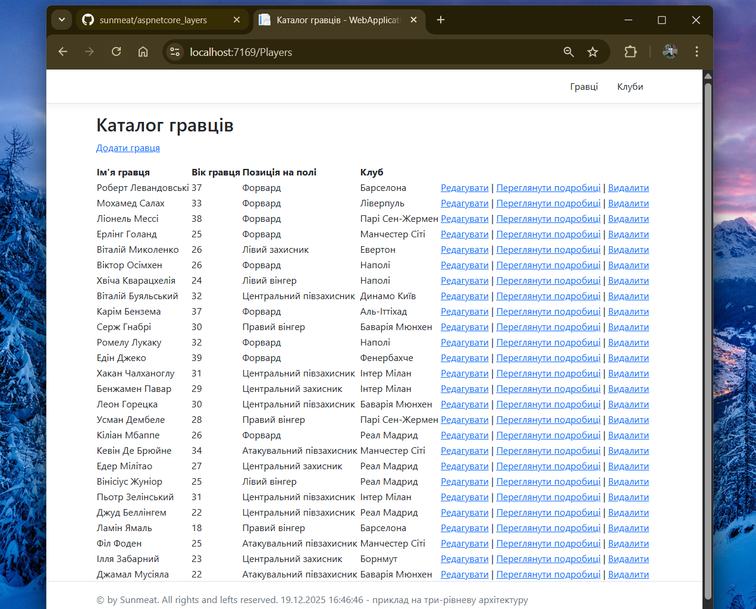
Приклад на 3-рівневу архітектуру
https://github.com/sunmeat/aspnetcore_layers

Slide 24
Коментарі до прикладу
Верхній рівень - звийчаний MVC, але без доменних моделей (хоча там можуть бути вью-моделі)
Середній та нижній рівень - це Class Library
Моделі на нижньому рівні не покриті атрибутами, бо з ними нема пов’язаних вью
Перетворення моделей домену в трансферні моделі (DTO) часто виконується за допомогою бібліотеки AutoMapper, яку можна встановити через NuGet командою Install-Package AutoMapper. Вона дозволяє легко налаштувати мапінг між об’єктами за допомогою профілів, автоматично зіставляючи властивості з однаковими назвами та підтримуючи власні правила трансформації, що значно спрощує та скорочує код. Без AutoMapper мапінг реалізується вручну — через окремі методи, extension methods або фабрики.

Slide 25
Практика. DAL
https://gist.github.com/sunmeat/72d5ed8a0d0d7bf66da7292546ab93ed

Slide 26
Практика. BLL
https://gist.github.com/sunmeat/c4ae8ced7469410a4b78af7376de1aac

Slide 27
Практика. PL
https://gist.github.com/sunmeat/38d1b4d597f19b05d8d434dfa5844ca4

